Slide 1

Università degli Studi di Perugia
Facoltà di Scienze Matematiche, Fisiche e Naturali
Corso di Laurea Specialistica in Informatica
Seminario di Sicurezza Informatica
OpenID
Docente: Stefano Bistarelli Studente: Eno Pleqi

Slide 2
INTRODUCTION TO OPENID
OpenID Demo
AUTHENTICATION AND AUTHORIZATION
OPENID PROTOCOL AND MESSAGES
OPENID Scenario

Slide 3
Introduction to OpenID
Identity Mangement
    Uno dei campi più importanti nella tecnologia dell’informazione
    Meccanismo primario per il controllo degli accessi
    Bisogno di un’identità per accedere a
      Siti web
      Banca online
      Social Netwok
      . . .

Slide 4
Introduction to OpenID
Molti modi per creare e gestire le identità digitali
    A livello di sistema operativo
    A livello di applicazione
    Altri modi ...
    A livello di sistema operativo
        UNIX/Linux: LDAP Lightweight Directory Access Protocol, NIS Network Information Service, Kerberos, …
        Windows: Active Directory
        Mainframe: RACF Resource Access Control Facility.

Slide 5
Introduction to OpenID
Prodotti commerciali e open source disponibili per questo scopo.
Forniscono strutture per gestire l'identità degli utenti su più piattaforme e servizi:
    Single Sign On (SSO),
    Cross Company Authentication (CCA), etc.
Aziende come RSA, Novell, Sun e altre forniscono prodotti commerciali per la gestione dell’identità.

Slide 6
Introduction to OpenID
Ok per sistemi centralizzati …
Utenti con molti account preso diversi siti web
    Nuova identità per ogni sito
    Ricordare login e password per ogni sito
    Problemi:
      Frustrante
      Poca sicurezza (stessa password)
      Poca affidabilità (molte password)

Slide 7
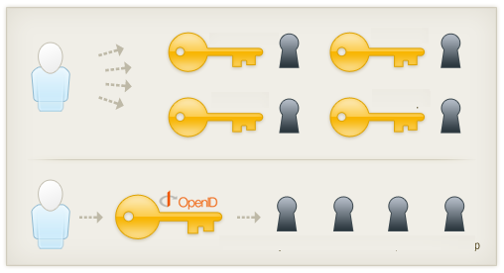
Introduction to OpenID
“Come gestire le molte identità in molti siti web con i quali l’utente deve interagire ? “
Soluzione possibile “OpenID”

Slide 8
Introduction to OpenID – What Is ?
OpenID è
  Uno standard aperto e decentralizzato
  Controllo dell’accesso e autenticazione del utente
  Uso dell’URL come identità
  Diversi servizi con la stessa identità digitale.
  Sostituisce il processo di login comune
  Il controllo dell’identità nelle mani dell’utente

Slide 9
Introduction to OpenID – Enable user to . . .
Mette l’utente è in grado di
  Avere una sola “identità”
  Effettuare login senza username e password
  Scegliere il profilo da utilizzare
  Semplificare l’esperienza online

Slide 10
OpenID - Terminologia
End-user: la persona che possiede un identità OpenID e che vuole affermare tale identità in un sito.
Identity provider or OpenID provider (OP): provider di servizi che offre il servizio di registrazione dell'identificatore OpenID e provvede alla sua autenticazione. È un server di autenticazione OpenID in cui un Relying Party si basa per un'affermazione che l'utente finale possiede un identificatore.
OP Endpoint URL: L'URL che accetta i messaggi di autenticazione del protocollo OpenID, ottenuti effettuando un controllo sull'identificatore fornito dall'utente. Questo valore deve essere un HTTP o HTTPS URL.
RP (Relying party): il sito, chiamato anche provider di servizi, che intende verificare l'identificatore dell'utente finale. Un'applicazione Web che vuole prova che l'utente finale possiede un identificatore.

Slide 11
OpenID - Terminologia
User Agent: il programma (il browser) che l'utente (end-user) sta usando per accedere ad un identity provider o ad un relying party.
Identifier: Un identificatore è un URL "http" o "https". Si definiscono diversi tipi di identificatori, progettati per essere utilizzato in diversi contesti.
OP Identifier: Un identificatore per il provider OpenID.
User-Supplied Identifier: Identificatore che viene presentato dall'utente finale al "Relying Party", o selezionato dall'utente presso il provider OpenID.
  Durante la fase di apertura del protocollo, l'utente finale può immettere il proprio identificatore oppure un identificatore di OP. Se si utilizza un identificatore di OP, l'OP può quindi assistere l'utente finale nella scelta dell'identificatore per condividere con Relying Party.

Slide 12


OpenId - Demo
OpenID provider
    https://www.myopenid.com/
Relying Party
    http://www.livejournal.com/

Slide 13
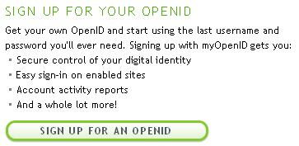
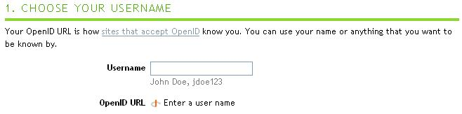
OpenId - Demo
Step 1: creare l’URL OpenId (https://myopenid.com)
  Step 1.1: Scegliere lo username

Slide 14
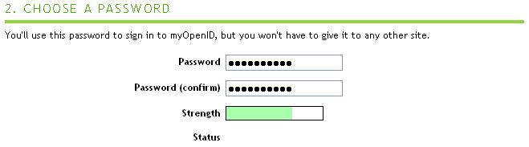
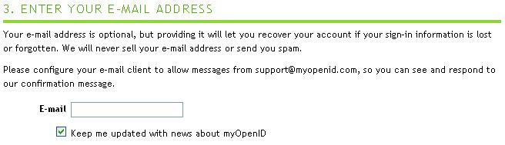
OpenId - Demo
  Step 1.2: scegliere la password
  Step 1.3: inserire la mail

Slide 15
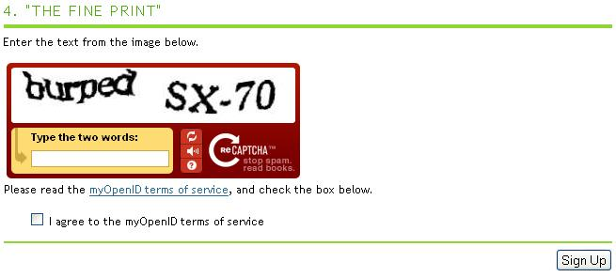
OpenId - Demo
  Step 1.4: effettuare la registrazione

Slide 16
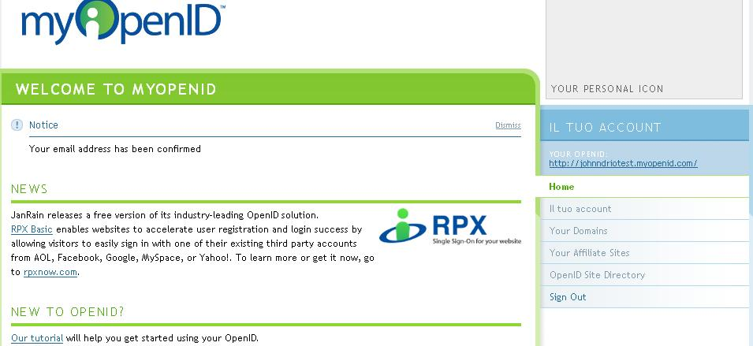
OpenId - Demo
  Step 1.5: confermare l’indirizzo mail

Slide 17
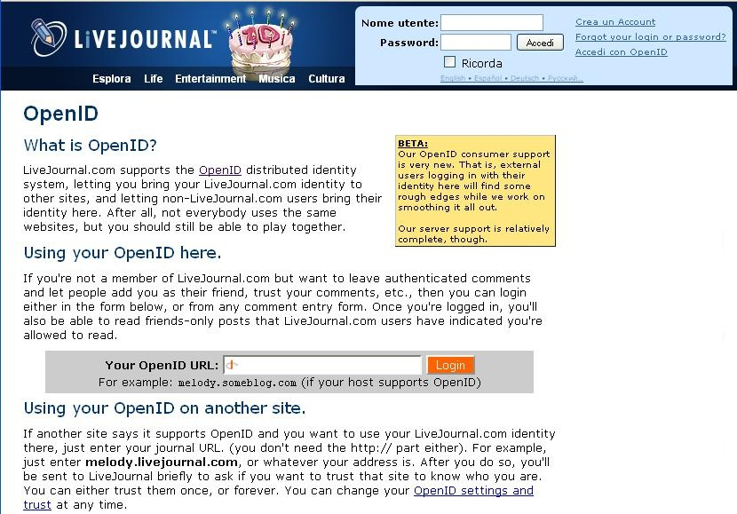
OpenId - Demo
Step 2: test della nuova “identità” su LiveJournal

Slide 18
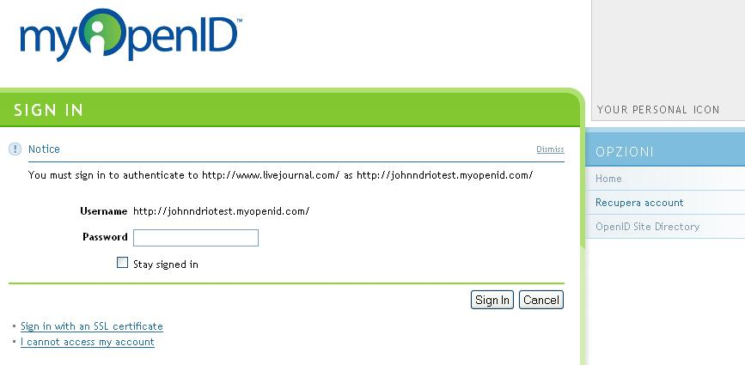
OpenId - Demo
  Step 2.1 Reindirizzamento preso OpenID Provider

Slide 19
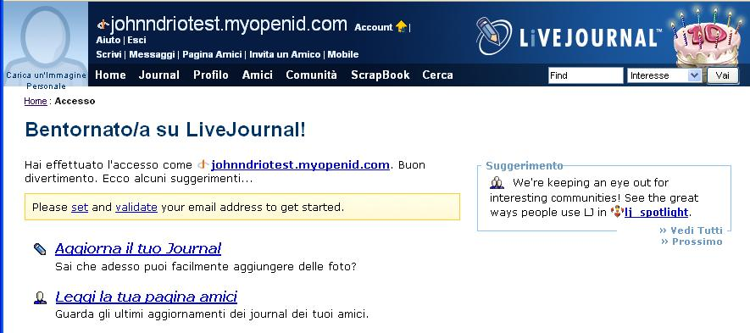
OpenId - Demo
  Step 2.3: Ritorno a Relying Party

Slide 20
Authentication and Authorization
Autenticazione : utilizzata per stabilire l'identità di qualcuno
Autorizzazione: utilizzata per concedere o
negare l'accesso a una risorsa dopo l'autenticazione.
Sono molto baste sul sistema
Si stanno muovendo verso l’utente

Slide 21
Authentication and Authorization
Medoti di autenticazione/autorizzazione basate sull’utente
    L’utente sceglie la card da inviare al sito.
    Consentire richieste da siti web per ulteriori parametri
    Consentire alla Identity Providers il rilascio delle identità digitali
    Semplificare il processo di autenticazione per l’utente
Per soddisfare questi obiettivi, vengono sviluppati diversi tipi di sistemi. OpenID è uno degli sforzi leader nell'open source

Slide 22
Authentication and Authorization
Autenticazione:
  processo che autentica qualcosa o qualcuno
  è un processo con il quale un'entità (un utente, un'applicazione, un dispositivo, ecc.) accerta che esso è ciò che pretende di essere
  Login / Password
Autorizzazione
  è il processo che in genere viene dopo l'autenticazione e viene utilizzato per concedere o negare l'accesso a un risorsa

Slide 23
Authentication and Authorization
Autenticazione VS Autorizzazione
L’autorizzazione può dipendere anche da:
  la sensibilità e l'importanza della risorsa
  Il metodo di autenticazione
  il giorno e ora
  la posizione dell’entità che deve accedere alla risorsa

Slide 24
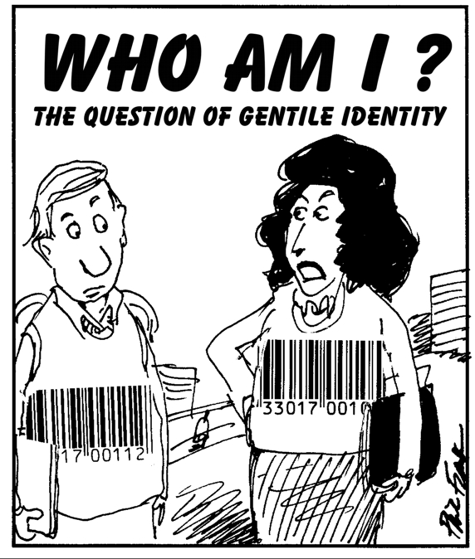
What is An Identity?
OpenID
Eno Pleqi
24
Who are you ?

Slide 25
Authentication Methods
Password Authentication
PIN Authentication
One Time Password (OTP) Authentication
Smart Card Authentication
Biometric Authentication
USB Devices

Slide 26
Weak and Strong Authentication
Autenticazione debole
    Username e password
Autenticazione forte
    Utilizzo di più metodi o fattori
      Something you know
      Something you have
      Something you are

Slide 27
Two – Factor Authentication
Autenticazione con due fattori
  Non appartenenti alla stessa categoria
  Utilizzata per le informazioni più sensibili
    Conti bancari
    Cartelle mediche
    Dati personali importanti

Slide 28
Single Sign-On (SSO)
Login singolo per risorse multiple
  Login per la prima risorsa
    Stesso login per le successive
    Gestito tutto in backgroud
  SSO oppure simplified sign ?
  Meglio con two-factor authentication
  Esempio: Kerberos
  OpenID può simulare SSO

Slide 29
New Authentication Mechanisms - Yadis
meccanismo per scoprire i servizi disponibili in un determinato URL
un semplice protocollo basato su XML
un documento XML viene restituito in un formato noto come eXtensible Resource Descriptor o XRD

Slide 30
OpenID - Terminologia
OpenID
Eno Pleqi
30
End-user: la persona che possiede un identità OpenID e che vuole affermare tale identità in un sito.
Identity provider or OpenID provider (OP): provider di servizi che offre il servizio di registrazione dell'identificatore OpenID e provvede alla sua autenticazione. È un server di autenticazione OpenID in cui un Relying Party si basa per un'affermazione che l'utente finale possiede un identificatore.
OP Endpoint URL: L'URL che accetta i messaggi di autenticazione del protocollo OpenID, ottenuti effettuando un controllo sull'identificatore fornito dall'utente. Questo valore deve essere un HTTP o HTTPS URL.
RP (Relying party): il sito, chiamato anche provider di servizi, che intende verificare l'identificatore dell'utente finale. Un'applicazione Web che vuole prova che l'utente finale possiede un identificatore.

Slide 31
OpenID - Terminologia
OpenID
Eno Pleqi
31
User Agent: il programma (il browser) che l'utente (end-user) sta usando per accedere ad un identity provider o ad un relying party.
Identifier: Un identificatore è un URL "http" o "https". Si definiscono diversi tipi di identificatori, progettati per essere utilizzato in diversi contesti.
OP Identifier: Un identificatore per il provider OpenID.
User-Supplied Identifier: Identificatore che viene presentato dall'utente finale al "Relying Party", o selezionato dall'utente presso il provider OpenID.
  Durante la fase di apertura del protocollo, l'utente finale può immettere il proprio identificatore oppure un identificatore di OP. Se si utilizza un identificatore di OP, l'OP può quindi assistere l'utente finale nella scelta dell'identificatore per condividere con Relying Party.

Slide 32
Communication among OpenID System Components

Slide 33
Direct and Indirect Communication
Esistono due metodi di comunicazione base tra le entità diverse in un sistema OpenID:
    comunicazione diretta
      Le entità parlano direttamente usando metodi HTTP POST
    comunicazione indiretta
      le entità si parlano tramite una terza entità (user agent) utilizzando il metodo HTTP GET

Slide 34
OpenID Modes of Operation
OpenID ha due modalità principali di operare:
    Dump mode
      Passaggi aggiuntivi per l’autenticazione
      Il Consumer non tiene traccia dello stato
    Smart mode
      Consumer “intelligente”

Slide 35
Dumb Mode Communications Flow
Accesso alla pagina web del consumer
Inseriamo l’identifier
Recupero della posizione del provider
Discovery del servizio e reindirizzamento del browser verso il provider
4.a Connessione diretta con il provider
Login dell’utente preso l’identity provider
Browser redirect preso il consumer
Connessione consumer - identity provider
Accesso dell’utente preso il consumer

Slide 36
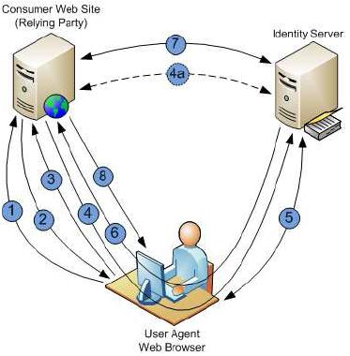
Dump mode flow

Slide 37
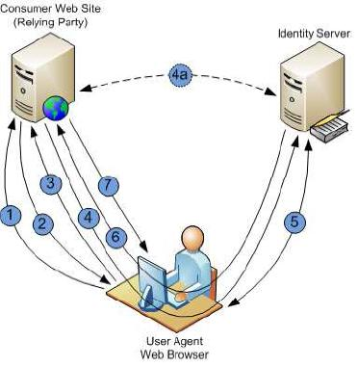
Smart mode
Simile alla modalità “dump”
Al passo 7 utilizza la chiave condivisa al step 4.a

Slide 38
OpenID Identity URL Page
Il documento HTML avrà l’informazione riguardante il server
OpenId (il provider) nella sessione HEAD della pagina
<html>
<head>
<link rel="openid.server“ href="http://idp.conformix.com/index.php/serve">
<link rel="openid.delegate" href="http://idp.conformix.com/?user=test">
</head>
</html>

Slide 39
OpenID Messages
associate message
checkid_immediate message
checkid_setup message
check_authentication message

Slide 40
The associate Request Message
Inviato dal Consumer (Relying Party o RP) all’Identity Provider (OP )
Per stabilire un “segreto condiviso”
Comunicazione diretta, quindi HTTP POST
Associate message parameters:
  openid.ns: versione del protocollo
  openid.mode : tipo di messaggio (associate)
  openid.assoc_type : l’algoritmo utilizzato per la firma(HMAC)
  openid.session_type : il tipo di crittografia (Diffie-Hellman)
  openid.dh_modulus - openid.dh_gen - openid.dh_consumer_public (se usato Diffie-Hellman)

Slide 41
The associate Response Message
Inviato dall’Identity Provider al Consumer
Risposta positiva (success) o negativa (failure)
  Success: handle con un ttl
  Failure: error message
associate Response Message parameters
  openid.ns
  openid.assoc_handle
  openid.session_type
  openid.assoc_type
  openid.expires:in
  openid.mac_key
  openid.server_public
  openid.enc_mac_key

Slide 42
The checkid_setup and checkid_immediate Request Messages
informazioni di affermazione dal server OpenID
vengono avviati dal Consumer
utilizzata la comunicazione indiretta (HTTP - GET)
  openid.ns
  openid.mode
  openid.claimed_id
  openid.identity: opzionale
  openid.assoc_handle
  openid.return_to
  openid.realm

Slide 43
The checkid_setup and checkid_immediate Request Messages

Slide 44
The checkid_setup and checkid_immediate Response Messages
a “checked_setup” ricevuto il server OpenID effettua alcune operazioni ed invia la risposta indietro al Consumer via browser
può chiedere all’End User di autenticarsi
checkid_setup and checkid_immediate parameters:
  openid.ns
  openid.mode
  openid.op_endpoint
  openid.claimed_id
  openid.identity

Slide 45
The checkid_setup and checkid_immediate Response Messages
  openid.assoc_handle
  openid.return_to
  openid.response_nonce
  openid.invalidate_handle
  openid.signed

Slide 46
The check_authentication Request Message
I messaggi di check_authentication request:
  non vengono inviati se esiste già un'associazione tra il sito web del consumer e il server OpenID
  “openid.assoc_handle ” nella richiesta e il Server OpenID invierà lo stesso handle nella risposta, se esiste un’associazione.
  “openid.invalidate_handle ” per handle non valido
  Sempre nel caso della comunicazione dumb
  Comunicazione diretta tra il consumer e il server di OpenID
  utilizzando il metodo POST HTTP.

Slide 47
The check_authentication Response Message
openid.ns
is_valid: parametro che ha un valore “true ” o “false ”
invalidate_handle: parametro facoltativo e in caso che il parametro “is_valid” è true, il consumer rimuoverà l'handle dal elenco delle handle salvate.

Slide 48
Scenario One: First Time Login to a Web Site Using OpenID in Dumb Mode
1. Inseriamo il nostro OpenID URL nella pagina del consumer cliccando il pulsante Login.
2. Il sito web del consumer identifica la locazione del OpenID server, e può usare Yadis per scoprire i servizi che l'URL offre. Il consumer reindirizza il browser (lo user agent) al server OpenID per ottenere le credenziali.
3. Poiché questa è la prima volta che l'utente va presso questo sito web, il server OpenID non sa se questo sito web è attendibile o no. Così il server OpenID visualizzera una schermata di login (login al server OpenID).
4. L'utente indica questo sito web (del consumer) come sito fidato al server OpenID.
5. Il server OpenID reindirizza il browser nella pagina del consumer.
6. Il consumer controlla l'autenticazione direttamente con il server OpenID e l'autenticazione è finita.

Slide 49
Scenario Two: Login to a Trusted Web Site Using OpenID in Smart Mode
1. Inseriamo il nostro OpenID URL nella pagina del consumer cliccando il pulsante Login.
2. Il consumer stabilisce un associazione con l'OpenID server, se una tale associazione non esiste.
3. Il sito web localizza l'OpenID server e reindirizza il browser presso il server per ottenere le credenziali. In questo passo può utilizzare anche Yadis.
4. Il server OpenID sa che questo è un consumer fidato e sa quali parametri passargli. Se l'utente è già autenticato presso il server OpenID, il server invierà al consumer le credenziali richieste.
L'utente verrà loggato presso il consumer senza ulteriori passaggi.

Slide 50
Problems Solved by OpenID
OpenID risolve una serie di questioni riguardante l'Identity Management.
Alcuni di questi sono I seguenti:
gli utenti hanno il controllo su quali dati devono essere condivisi con il sito web del consumer.
OpenID consente, l'utilizzo delle credenziali attraverso tutti i siti web abilitati per OpenID. Così non è necessario creare singolarmente username e password per ogni sito web.
Ferma i replay attacks utilizzando la variabile nonce una sola volta. Un consumer può ignorare un'affermazione positiva, esaminando il timestamp nella variabile nonce. Se il timestamp è troppo lontano dal tempo corrente, il consumer può respingerla.

Slide 51
Altro scenario
Attori
  Alice: *End User*
  Operfox Explorer: *User-Agent*
  Bob: *Consumer*
  Carol: *OpenID Server*
  http://carol.example.com/Alice: *Identity*
  Ive: *malicious attacker*

Slide 52
Altro scenario
Scenario
  Alice vuole autenticarsi preso Bob
  Bob supporta l’utilizzo del protocollo Open ID
  Alice è autenticata preso l’OpenID Provider Carol, è possiede un account
  http://carol.example.com/Alice, è l’identifier di Alice presso Carol
  Ive vuole spacciarsi per Alice presso Bob

Slide 53
Altro scenario
Domande:
  Cosa succedere quando Alice inserisce il suo identifier ?
  Come fa Bob ad essere sicuro che si tratta veramente di Alice e non di Ive ?
  Cosa deve fare Carol per assicurare Bob che si tratta di Alice?
  Come fa Carol a ottenere la fiducia di Bob ?

Slide 54
Altro scenario
Act 1
  Alice inserisce la sua identità OpenID
  Lo User Agent di Alice processa la form e la invia ad un CGIs implementato presso Bob
  Il CGI di Bob normalizza l’url inserito da Alice ed analizza il documento che li viene restituito da tale Url
  “<link rel=”opened.server” href=http://carol.example.com/openid-server.cgi”>”

Slide 55
Altro scenario - checkid_setup / checkid_immediate
Request (get)
Nella modalità “dumb” Bob reindirizza l’End User di Alice a tale URL aggiungendo alcune informazioni (HTTP GET):
  openid.mode = checkid_setup
  openid.identity=http://carol.example.com/Alice
  openid.return_to = http://bob.example.com/comment.cgi?session_id=Alice&nonce=123456
  … e Ive … nonce

Slide 56
Altro scenario - checkid_setup / checkid_immediate
Carol Risponde
http://bob.example.com/comment.cgi?session\_id=Alice&nonce=123456
openid.mode = id_res: affermazione o cancel
openid.return_to: lo stesso di prima
openid.identity = http://carol.example.com/Alice
openid.signed = mode,identity,return_to: lista di parametri da firmare da Carol
openid.assoc_handle = *opaque handle*
openid.sig = *base 64 encoded HMAC signature*

Slide 57
Altro scenario - check_authentication
Request (post)
openid.mode = check_authentication: dicendo a Carol che intende confermare quanto Carol ha detto di Alice.
openid.signed = mode,identity,return_to: firmati come prima
openid.assoc_handle = *opaque handle*:
openid.sig = *base 64 encoded HMAC signature*
Quando Carol riceve questa richiesta andrà a fare tutto il lavoro che ha già fatto in precedenza.
is_valid: true / is_valid:false

Slide 58
Altro scenario – smart mode associate request
http://carol.example.com/openid-server.cgi
openid.mode = associate Questo indica a Carol che vuole condividere una chiave segreta con lei.
openid.assoc_type =
  HMAC-SHA 1
  HMAC-SHA 256
openid.session_type = *blank* Indica come il segreto deve essere stabilito, un valore vuoto significa in chiaro. "DH-SHA1" indica che verrà usato il protocollo Diffie – Hellman per lo scambio delle chiavi.

Slide 59
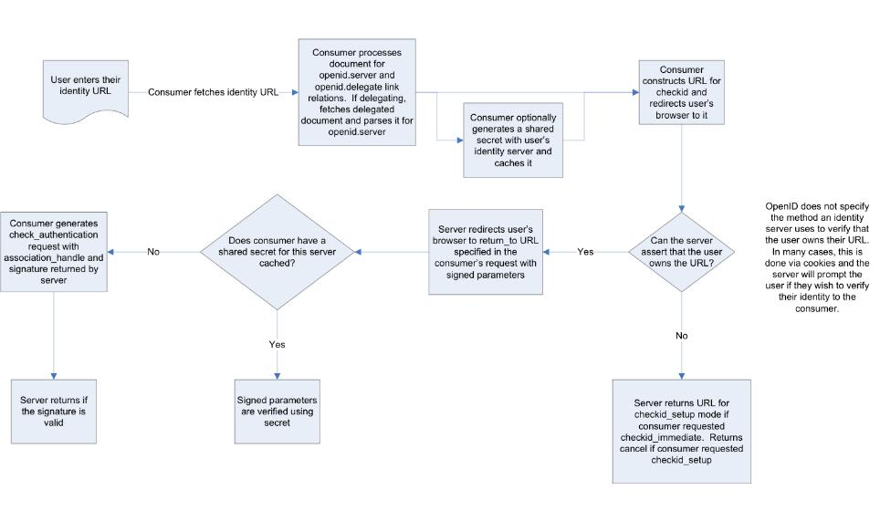
OpenId flow

Slide 60
Fine

